Slide 1

2025. 08. 29
FloodRescue Vision
: Human & Debris Detection with Path Planning
2조 배상윤, 김현지

Slide 2
CONTENTS
1
개요
4
결과 및 시연
주제 선정 배경
관련 연구 동향
프로젝트 소개
객체 탐지 성능 평가 지표
Grid Map 성능 평가 지표
시연 영상
2
시스템 설계
5
결론 및 개선 방안
탐지 모듈 (YOLO)
Grid Map 생성 모델
그리드맵 기반 경로 탐색 (A* 알고리즘)
개선 방안 및 활용 예시
3
데이터셋 및 구현
Isaac Sim 합성 데이터 생성
YOLO 모델 학습
사람 + 부유물 탐지 그리드맵

Slide 3
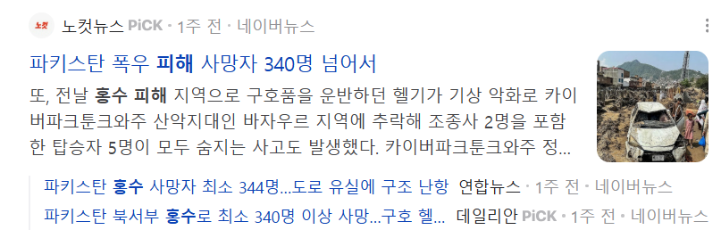
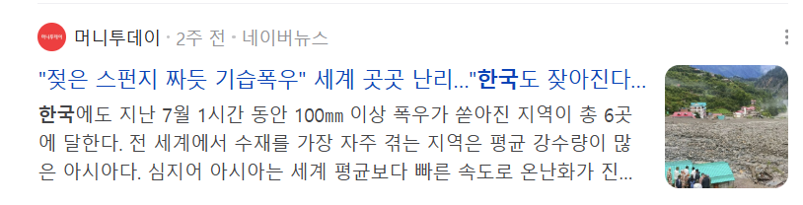
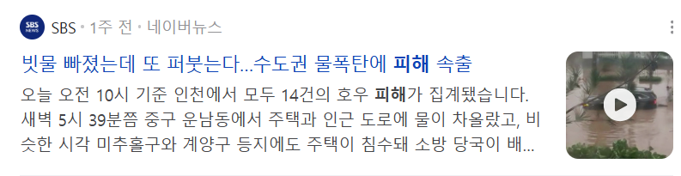
01
개요
주제 선정 배경 (1)
“전 세계 곳곳에서 반복되는 홍수와 폭우”
최근 기록적인 폭우로 인하여 대한민국을 포함한 여러 국가에서 주거지와 도로가 침수되어 인명 피해뿐만 아니라, 교통·생활
기반 시설에도 큰 차질이 발생함
재난 상황에서의 사람·위험물 동시 탐지와 구조 지원
이와 같은 재난 상황에서, 드론 기반 탐지·경로 계획 AI를 통해 빠른 인명 구조와 위험 지역 회피를 지원하기 위한
취지로 계획됨

Slide 4
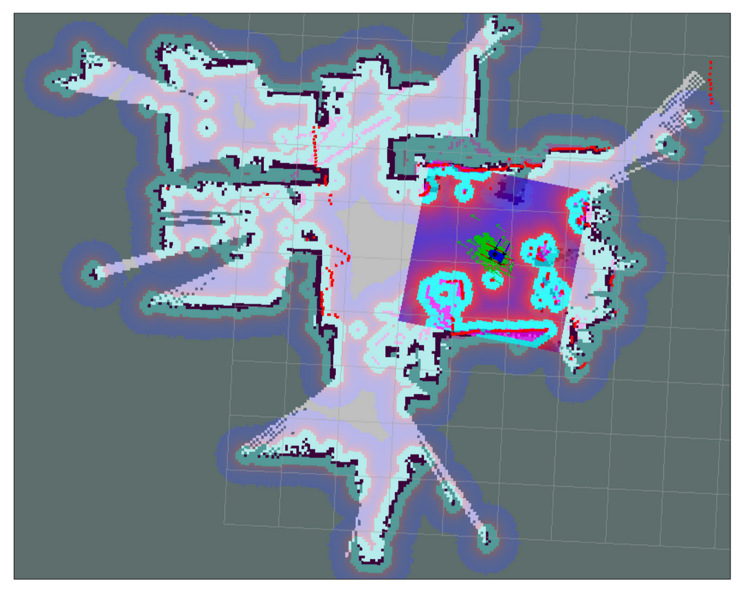
01
개요
주제 선정 배경 (2)
Lidar 센서의 문제점
비싼 가격
날씨에 영향
외부에서 신호 교란 가능
→ 카메라 데이터만을 이용한 Grid Map 생성

Slide 5
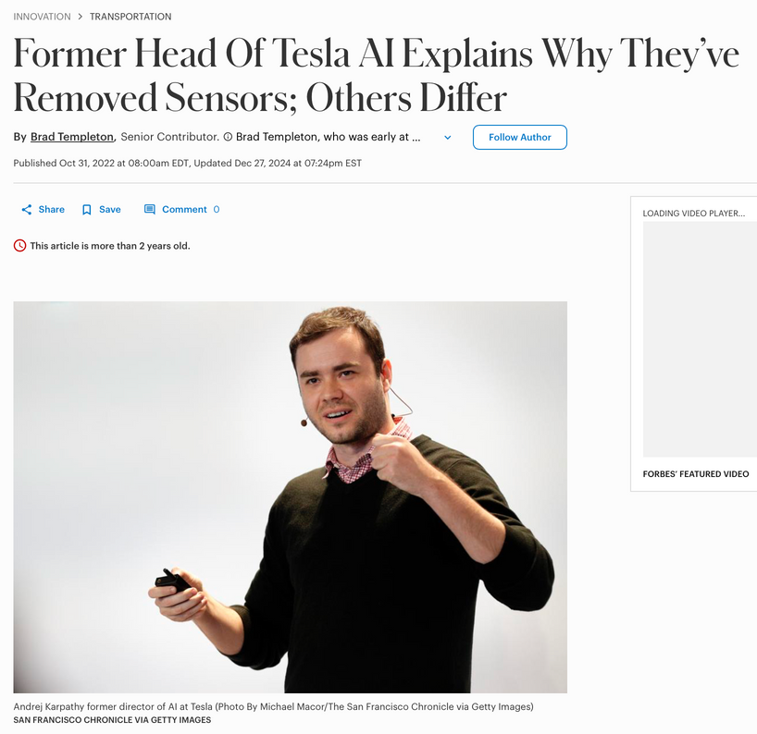
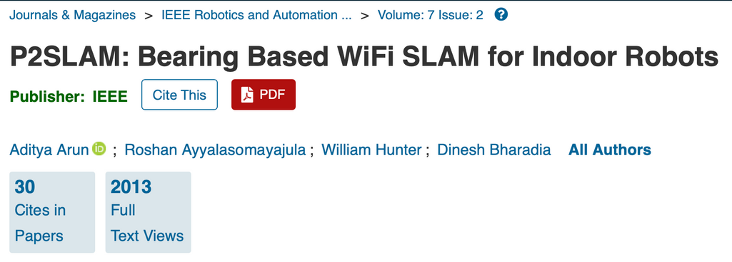
01
개요
관련 연구 동향
Lidar 대체 (1)
WIFI 등을 이용한 SLAM
-forbes 발췌
LIDAR 대체 (2)
테슬라 - 컴퓨터 비전과 인공신경망으로 대체

Slide 6
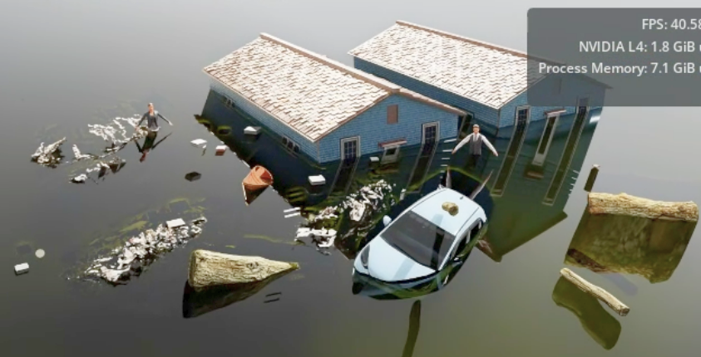
01
개요
침수 지역 드론 기반 인명·위험물 탐지 및 경로 계획 AI
1. Data
Isaac Sim 합성 데이터
실제 재난 현장 이미지 및 다양한 합성 시나리오 추가
2. Object Detection & Grid Map
YOLO + TensorRT 탐지
장애물 및 목표(사람)에 대한 그리드맵 생성
3. Path Planning
사람 위치 및 장애물 위치 반영된 그리드맵 생성
A* 경로 탐색 적용 (이번 프로젝트에서는 탐지까지 구현)

Slide 7
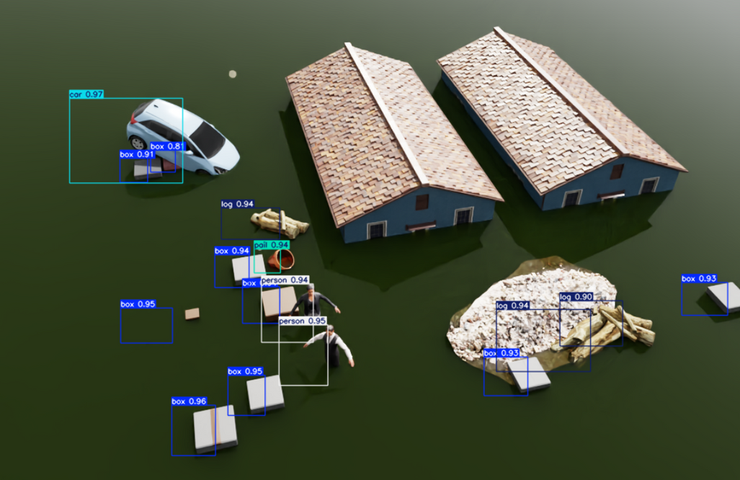
02
시스템 설계
탐지 모듈 (YOLO)
Object Detection
YOLO v8 Nano 기반 학습
→ YOLO + TensorRT → C++ 단에서의 inference 최적화

Slide 8
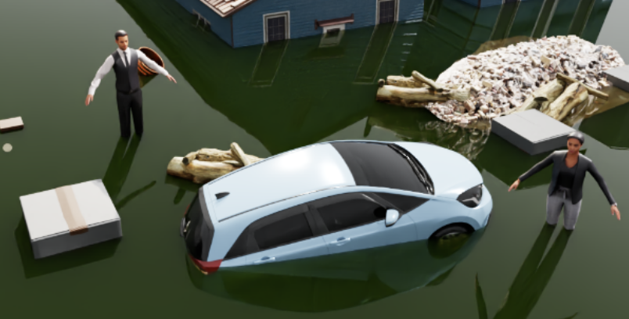
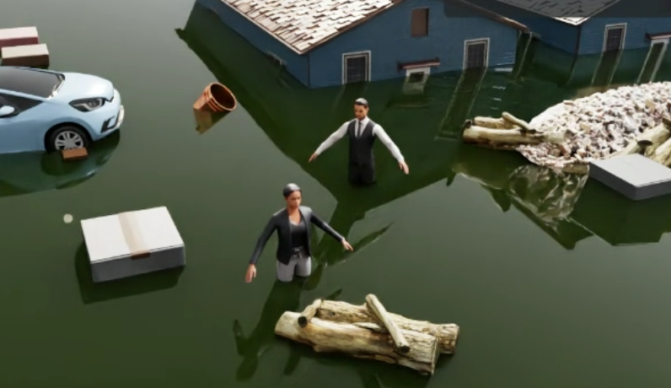
03
데이터셋 및 구현
합성 데이터 생성
환경 구성
Isaac Sim에서 침수 주택, 차량, 부유물, 사람을 포함한
다양한 홍수 시나리오 생성
데이터 규모
총 5,000장 이미지 생성
자동 라벨링 적용 (Bounding Box 좌표 포함)
-> 실제 홍수 데이터를 확보하기 어려운 한계를 합성 데이터로 보완

Slide 9
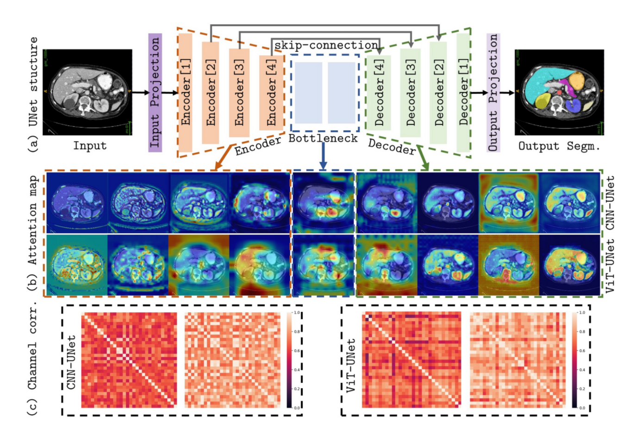
02
시스템 설계
UNet (Grid map predict)
Segmentation 특화
픽셀 단위 세그멘테이션 특화
세포, CT 이미지 등 의료분야 특화

Slide 10
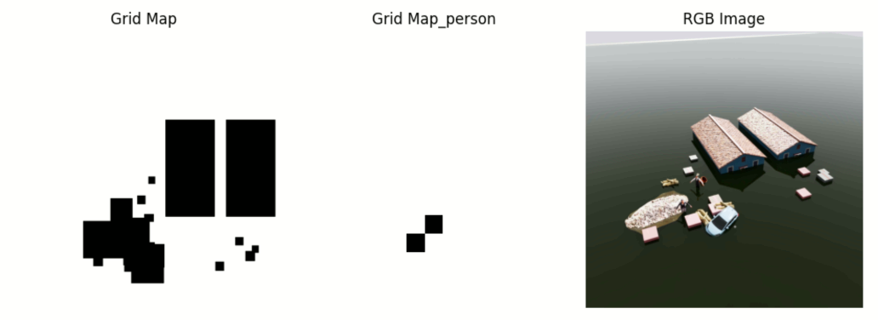
03
데이터셋 및 구현
생성된 그리드맵

Slide 11
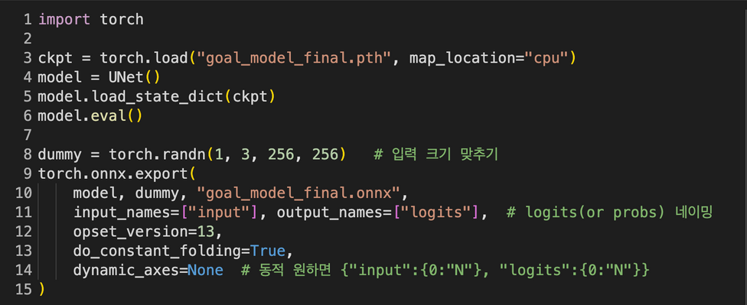
03
데이터셋 및 구현
ONNX 변환
TensorRT 변환
trtexec --onnx=model_final.onnx --saveEngine=goal_model_final.fp16.416.engine --fp16

Slide 12
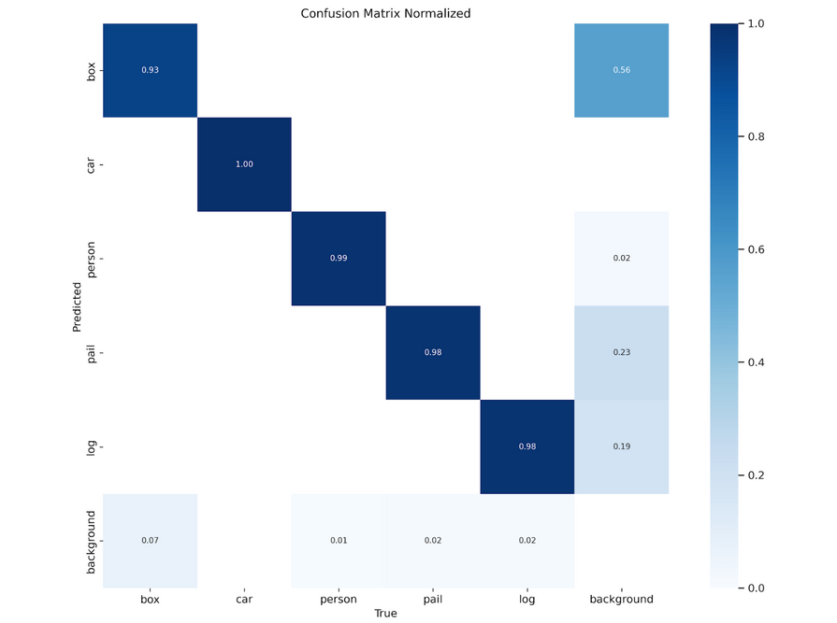
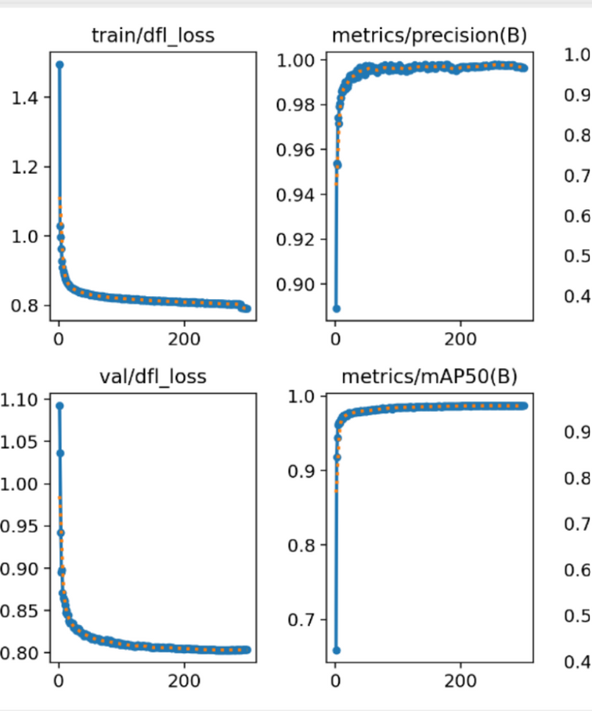
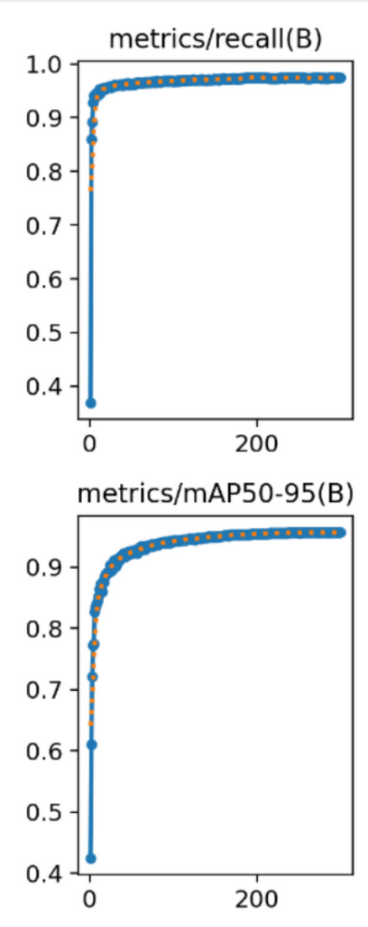
04
결과 및 시연
객체 탐지 성능 평가 지표 (confusion matrix)

Slide 13
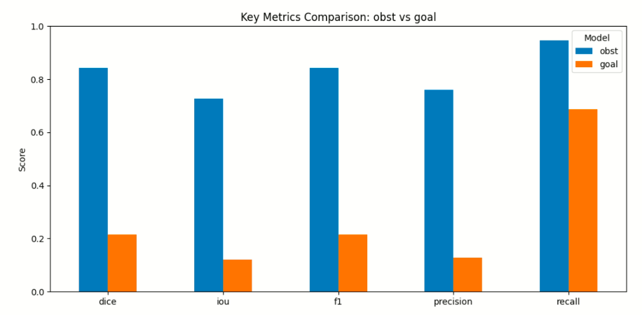
04
결과 및 시연
UNet model 성능 평가 지표

Slide 14
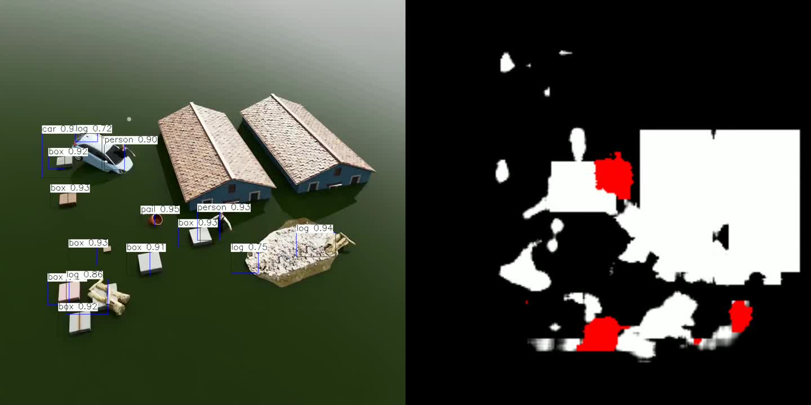
04
결과 및 시연
시연 영상

Slide 15
05
결론 및 개선 방안
개선사항 및 활용 방안
개선사항
활용 방안
01
02
01
기대효과
다양성 확보
무인 로봇
배경 색의 다양화
카메라의 각도 및 개수
조명의 변화
기존 Lidar 한계 보완
날씨 및 외부 요인에 강건
화재와 지진 등 재난 상황 적용
생성된 그리드맵을 토대로
실제 구조 경로를 계획하는
시스템으로 확장 가능

Slide 16
THANK YOU

